Slide 1

Mẫu Interpreter
Nhóm 03
21522553 – Lê Hồng Sơn
21522495 – Nguyến Hoàng Minh Quân

Slide 2
Nội dung
Tổng quan
Tên
Mô tả ngắn về mẫu
Phân loại
Ngữ cảnh/trường hợp sử dụng
Cấu trúc mẫu và mô tả + ví dụ minh họa
Các bước hiện thực mẫu + code minh họa cho ví dụ trên
Ưu điểm & Nhược điểm
Liên quan đến các mẫu khác

Slide 3
1. Tổng quan
Mô tả:
Interpreter được sử dụng để định nghĩa một ngôn ngữ biểu diễn và cung cấp cơ chế để đánh giá các biểu diễn của ngôn ngữ đó. Mẫu này thường được sử dụng để phân tích các câu lệnh hoặc biểu thức trong các ngôn ngữ lập trình hoặc cấu hình.
Interpreter Pattern giúp người lập trình có thể “xây dựng” những đối tượng “động” bằng cách đọc mô tả về đối tượng rồi sau đó “xây dựng” đối tượng đúng theo mô tả đó.
Phân loại: thuộc Behavoral pattern

Slide 4
2. Ngữ cảnh/trường hợp sử dụng
Khi cần phải phân tích và đánh giá các biểu thức trong một ngôn ngữ cụ thể.
Không quan tâm nhiều về hiệu suất. Do bộ ngữ pháp được phân tích trong cấu trúc phân cấp (cây) nên hiệu suất không được đảm bảo.
Interpreter Pattern thường được sử dụng trong trình biên dịch (compiler), định nghĩa các bộ ngữ pháp, rule, trình phân tích SQL, XML, …

Slide 5
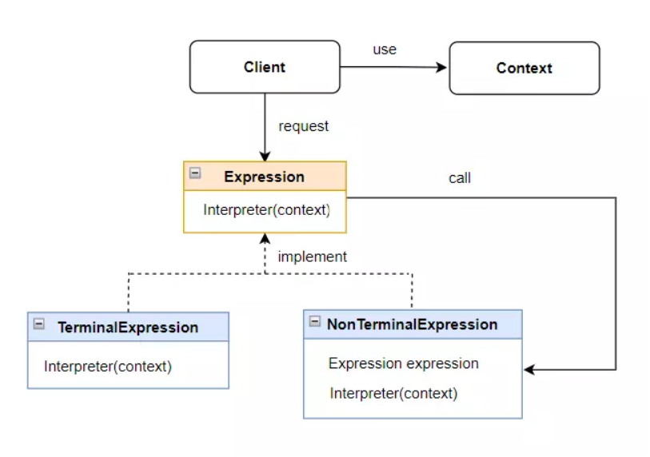
3. Cấu trúc mẫu và mô tả

Slide 6
3. Cấu trúc mẫu và mô tả
Các thành phần:
AbstractExpression: Định nghĩa giao diện cho các phương thức interpret.
TerminalExpression: Thực hiện interpret cho các biểu thức cơ bản không thể phân tách thêm.
NonTerminalExpression: Thực hiện interpret cho các biểu thức phức tạp được tạo từ các biểu thức khác. Có thể chứa TerminalExpression bên trong và cũng có thể chứa một NonterminalExpression khác. Nó đóng vai trò như là “ngữ pháp” của ngôn ngữ đặc tả.
Context: Là đối tượng thông tin để thực hiện thông dịch. Đối tượng này là toàn cục đối với quá trình thông dịch (dùng chung giữa các node).

Slide 7
4. Các bước hiện thực mẫu - Ví dụ
Class diagram

Slide 8
5. Ưu điểm & Nhược điểm
Ưu điểm:
Giảm sự phụ thuộc giữa abstraction và implementation (loose coupling).
Giảm số lượng những lớp con không cần thiết.
Code sẽ gọn gàng hơn và kích thước ứng dụng sẽ nhỏ hơn.
Dễ bảo trì hơn: mỗi biểu thức trong interpreter đều được định nghĩa một cách rõ ràng và độc lập.
Dễ dàng mở rộng về sau: dễ dàng thêm các biểu thức mới mà không làm ảnh hưởng đến các biểu thức cũ.
Cho phép ẩn các chi tiết implement từ client.

Slide 9
5. Ưu điểm & Nhược điểm
Nhược điểm:
Hiệu suất thấp: Vì mỗi biểu thức đều phải được đánh giá riêng biệt, điều này có thể làm giảm hiệu suất của hệ thống khi xử lý các biểu thức phức tạp.
Tăng độ phức tạp: Khi ngôn ngữ phát triển, số lượng các lớp biểu thức tăng lên, dẫn đến độ phức tạp của mã nguồn cũng tăng theo.

Slide 10
6. Liên quan tới các mẫu khác
Mẫu Composite: Composite có thể được sử dụng để xây dựng các cấu trúc biểu thức phức tạp từ các biểu thức đơn giản.
Mẫu Iterator: Iterator có thể được sử dụng để duyệt qua các phần tử trong các cấu trúc của interpreter được tạo bởi các biểu thức.
Mẫu Visitor: Visitor có thể được sử dụng để thực hiện các hành vi trên các biểu thức (các nút) của cây cú pháp mà không cần phải thay đổi các lớp biểu thức.

Slide 11
THANKS YOU
FOR YOUR ATTENTION

